Slide 1
CDI Resolución de Ejercicios

Slide 2
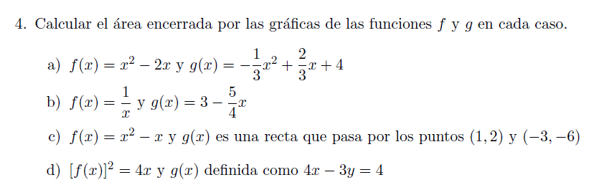

Slide 3

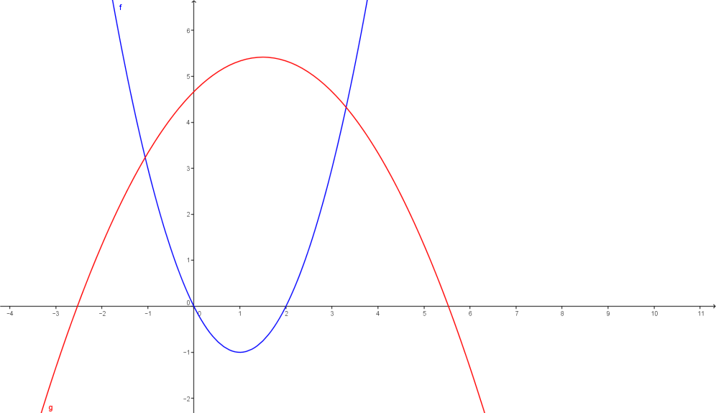


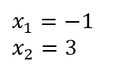


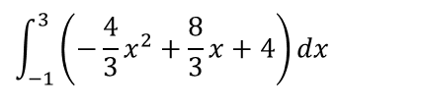

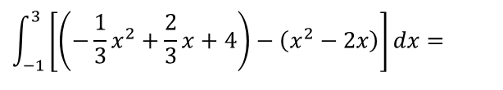
Determinación de los puntos de intersección
Gráfico
$$f(x)=g(x)$$
$$x^{2}−2x=−\frac{1}{3}x^{2}+\frac{2}{3}x+4$$
$$x^{2}−2x+\frac{1}{3}x^{2}−\frac{2}{3}x−4=0$$
$$\frac{4}{3}x^{2}−\frac{8}{3}x−4=0$$
$$x_{1}=−1 \\ x_{2}=3$$
Determinamos el área encerrada entre las graficas
$$\int_{−1}^{3}{\left[\left(−\frac{1}{3}x^{2}+\frac{2}{3}x+4\right)−\left(x^{2}−2x\right)\right]}dx=$$
$$\int_{−1}^{3}{\left(−\frac{4}{3}x^{2}+\frac{8}{3}x+4\right)dx}$$
$$A=$$

Slide 4


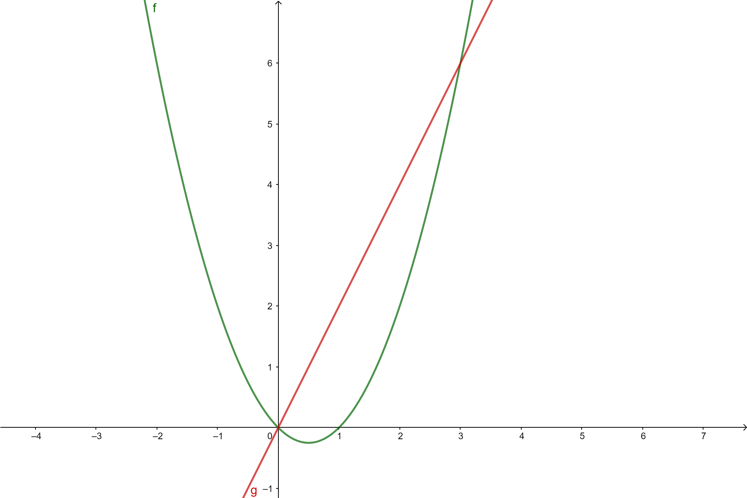





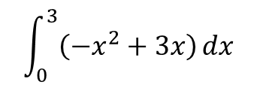
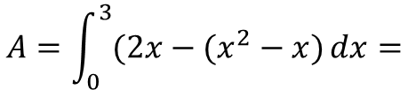




Determinación de la recta
Gráfico
$$y=2x$$
$$g(x)=2x$$
Determinación de los puntos de intersección
Determinamos el área encerrada entre las graficas
$$f(x)=g(x)$$
$$x^{2}−x=2x$$
$$A=\int_{0}^{3}{(2x−(x^{2}−x)}dx=$$
$$\int_{0}^{3}{\left(−x^{2}+3x\right)}dx$$
$$x^{2}−3x=0$$
$$x_{0}=0 x_{1}=3$$

Slide 5
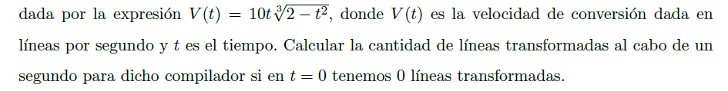


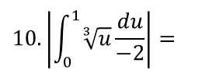

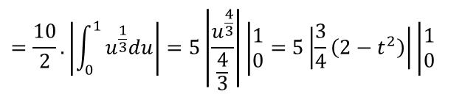


$$C=\left|\int_{0}^{1}{10t.\sqrt[3]{2−t^{2}}}dt\right|=$$
$$10.\left|\int_{0}^{1}{\sqrt[3]{2−t^{2}}}.t dt\right|=$$
$$10.\left|\int_{0}^{1}{\sqrt[3]{u}}\frac{du}{−2}\right|=$$
$$u=2−t^{2}$$
$$=\frac{10}{2}.\left|\int_{0}^{1}{u^{\frac{1}{3}}du}\right|=5\left|\frac{u^{\frac{4}{3}}}{\frac{4}{3}}\right|\left|\begin{matrix}1 \\ 0\end{matrix}\right.=5\left|\frac{3}{4}\left(2−t^{2}\right)\right|\left|\begin{matrix}1 \\ 0\end{matrix}\right.$$
$$du=−2t dt$$
$$\frac{du}{−2}=t dt$$

